Slide 1

桃園市國教輔導團國小國語文小組到校輔導
高榮國小
國語文綱要及提昇學力測驗教學策略研討
信義國小 梁慧佳校長 華勛國小 錢善盈主任
信義國小 王寵銘主任 義興國小 鄭秀儀主任

Slide 2
很多的疑問
為什麼要制定十二年國民基本教育課程綱要總綱？
「核心素養」是什麼？
總綱中提出「核心素養」，這和原有九年一貫課程強調
培養孩子帶著走的「基本能力」有什麼不同？
依據總綱，學校要如何落實「核心素養」？
十二年國民基本教育課程綱要總綱Q＆A

Slide 3
壹、總綱重要內涵

Slide 4
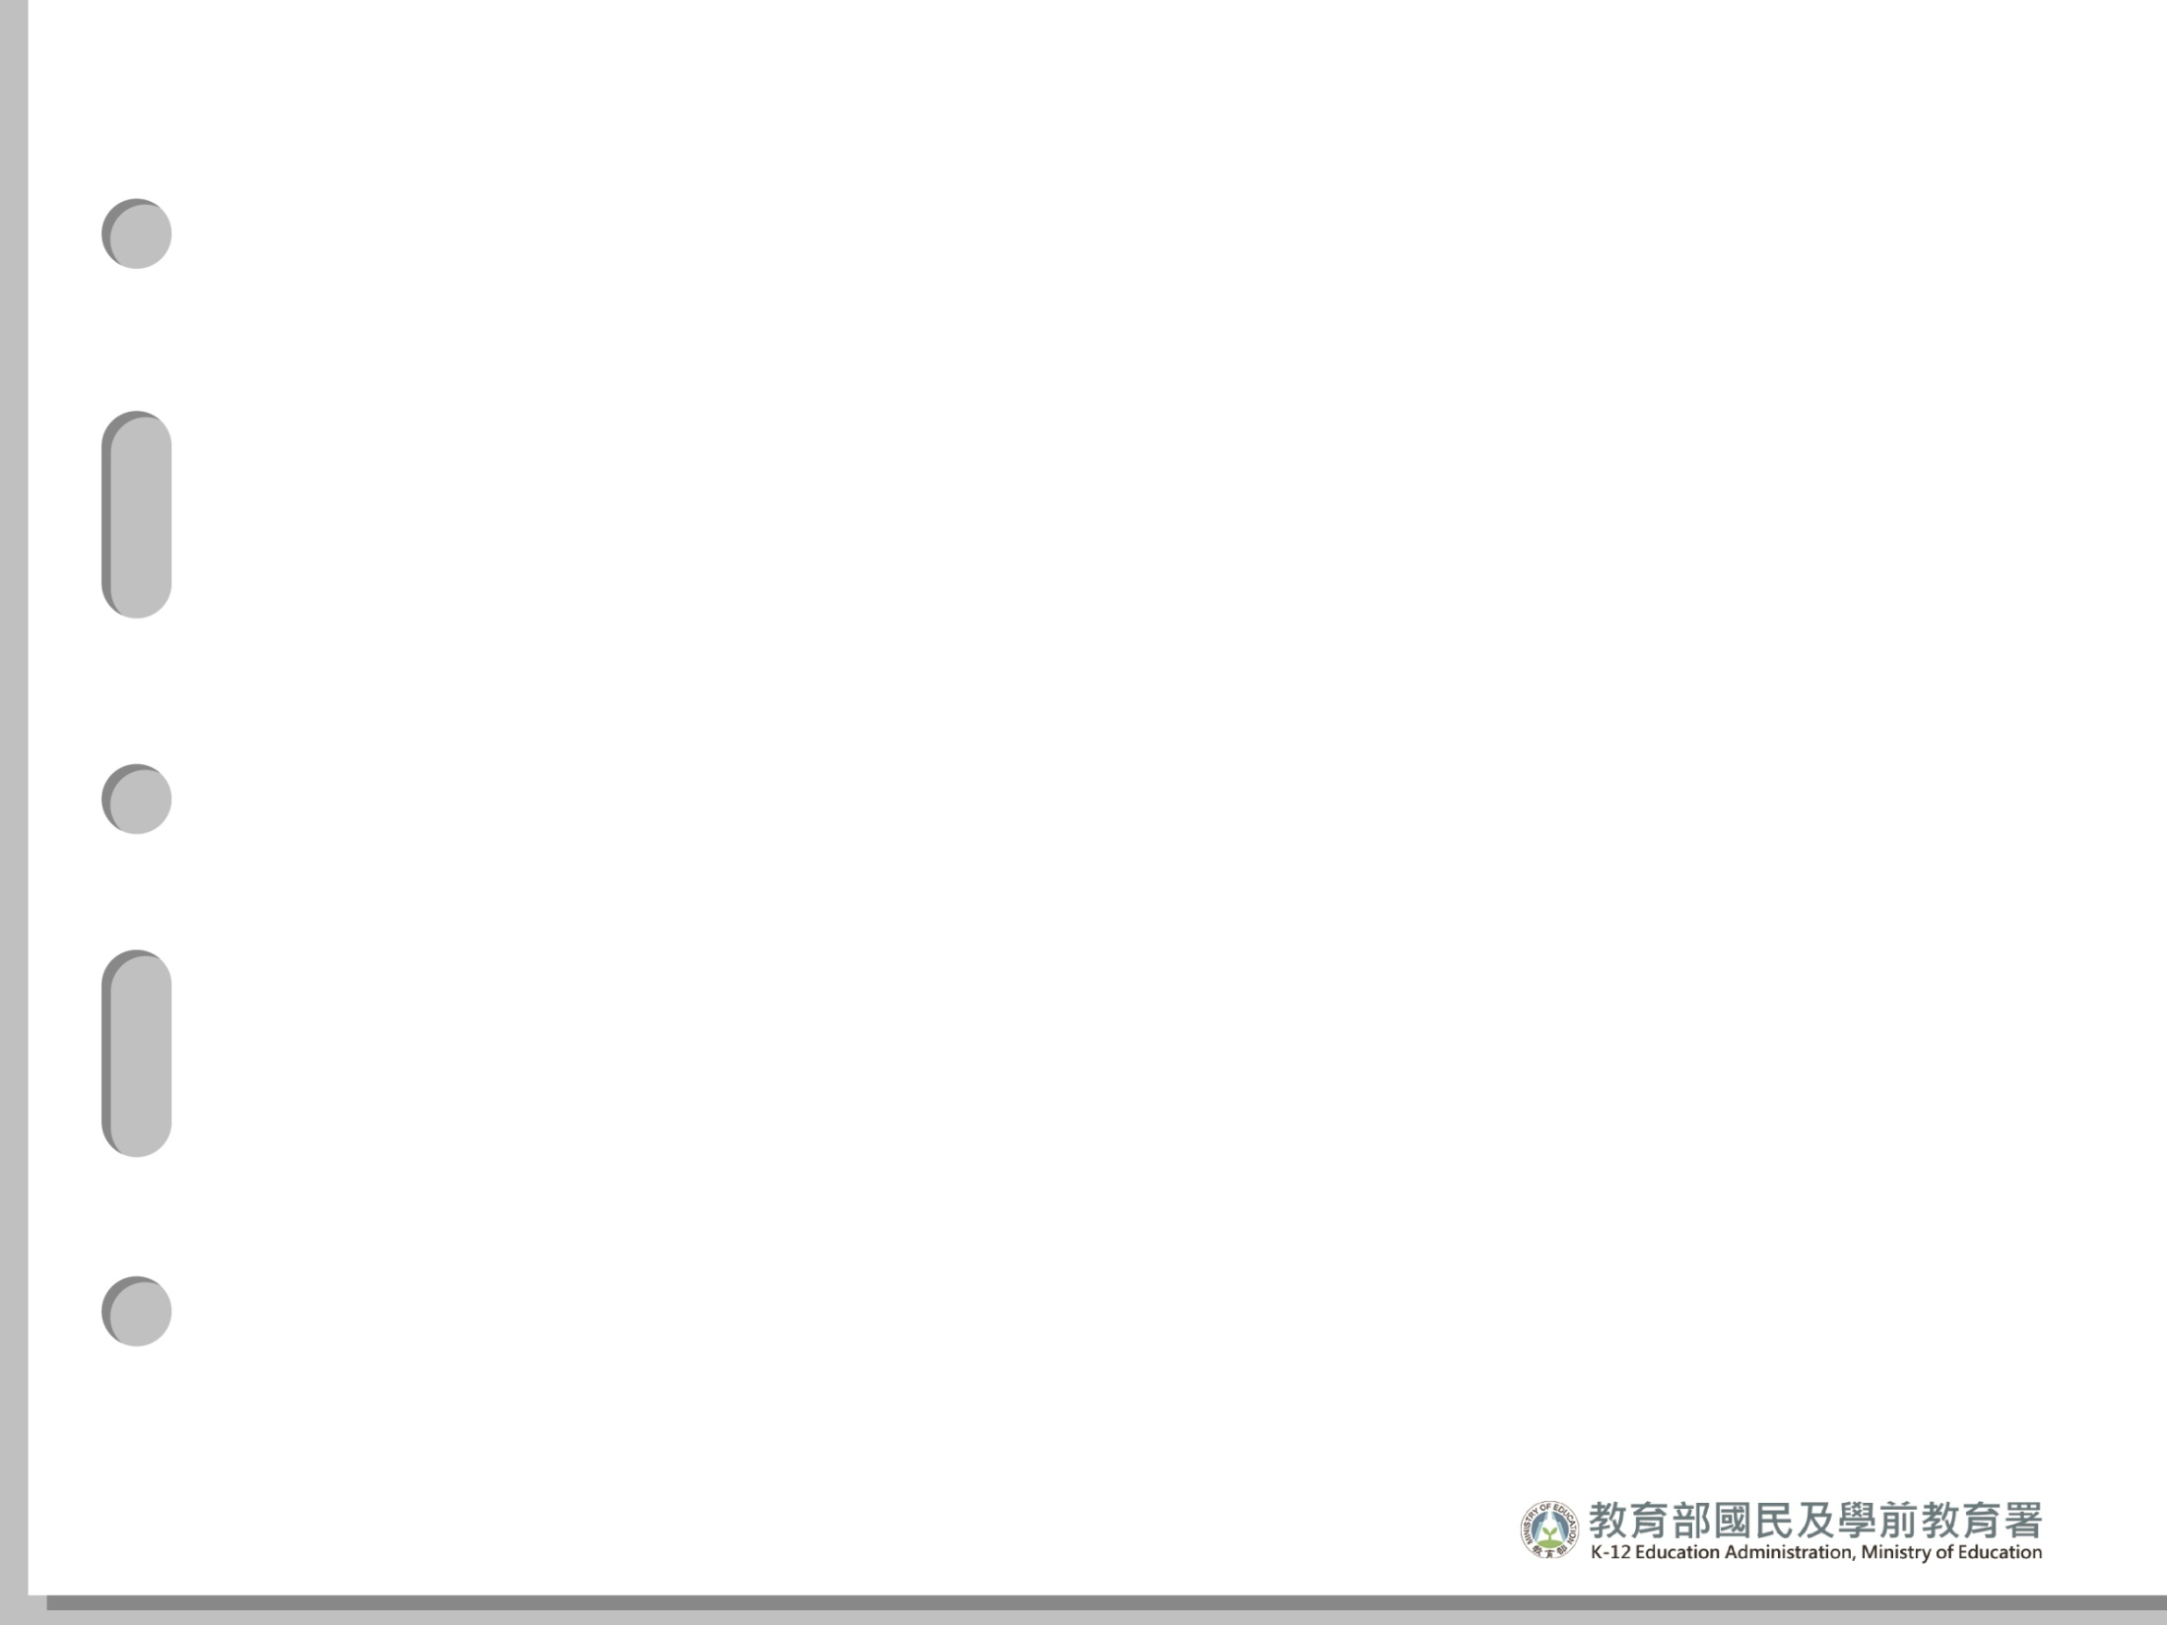
壹、總綱重要內涵
一、總綱願景
二、總綱的基本理念
三、總綱的課程目標
四、總綱的核心素養

Slide 5
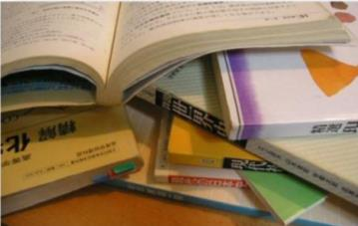
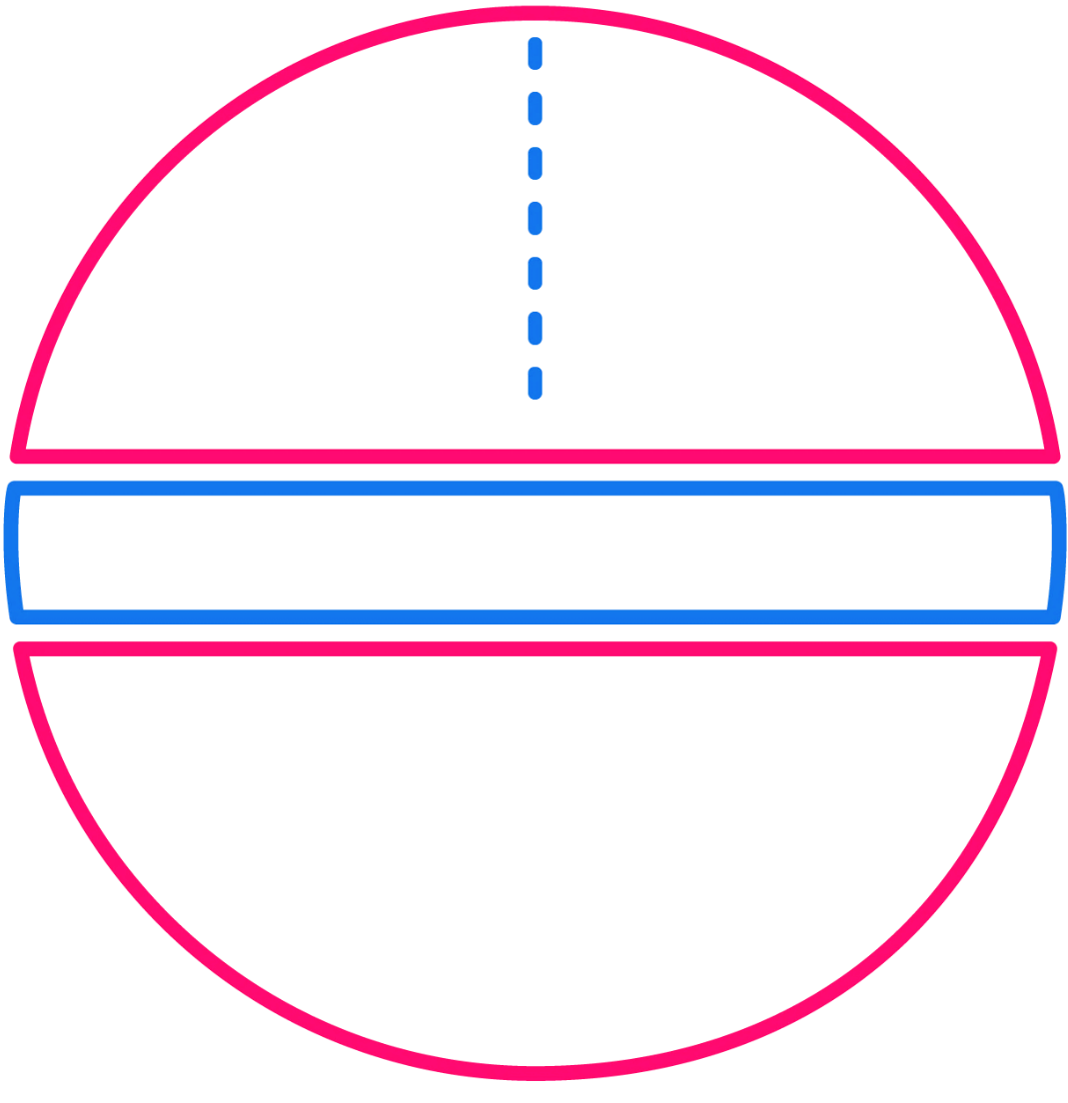
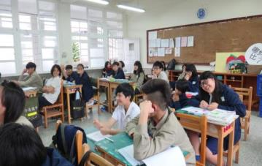
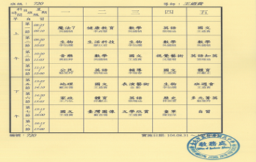
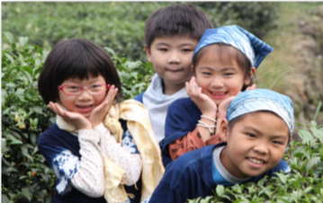
總綱
規範
引導
學校課程教學的發展與實施
重要的是：要能引領
每一個孩子的學習
圖片來源：維基百科、
介壽國中 、華南國小
5
Notes:
引自十二年國民基本教育課程綱要總綱
總綱的功能
一、規範（如照片中的教材內容、部定課程、排課課表等）
引導（校訂課程的適性發展，如右圖照片）
二、學校課程教學的發展與實施，
三、最重要的是要能引領每一個孩子的學習，成就每一位學生。

Slide 6
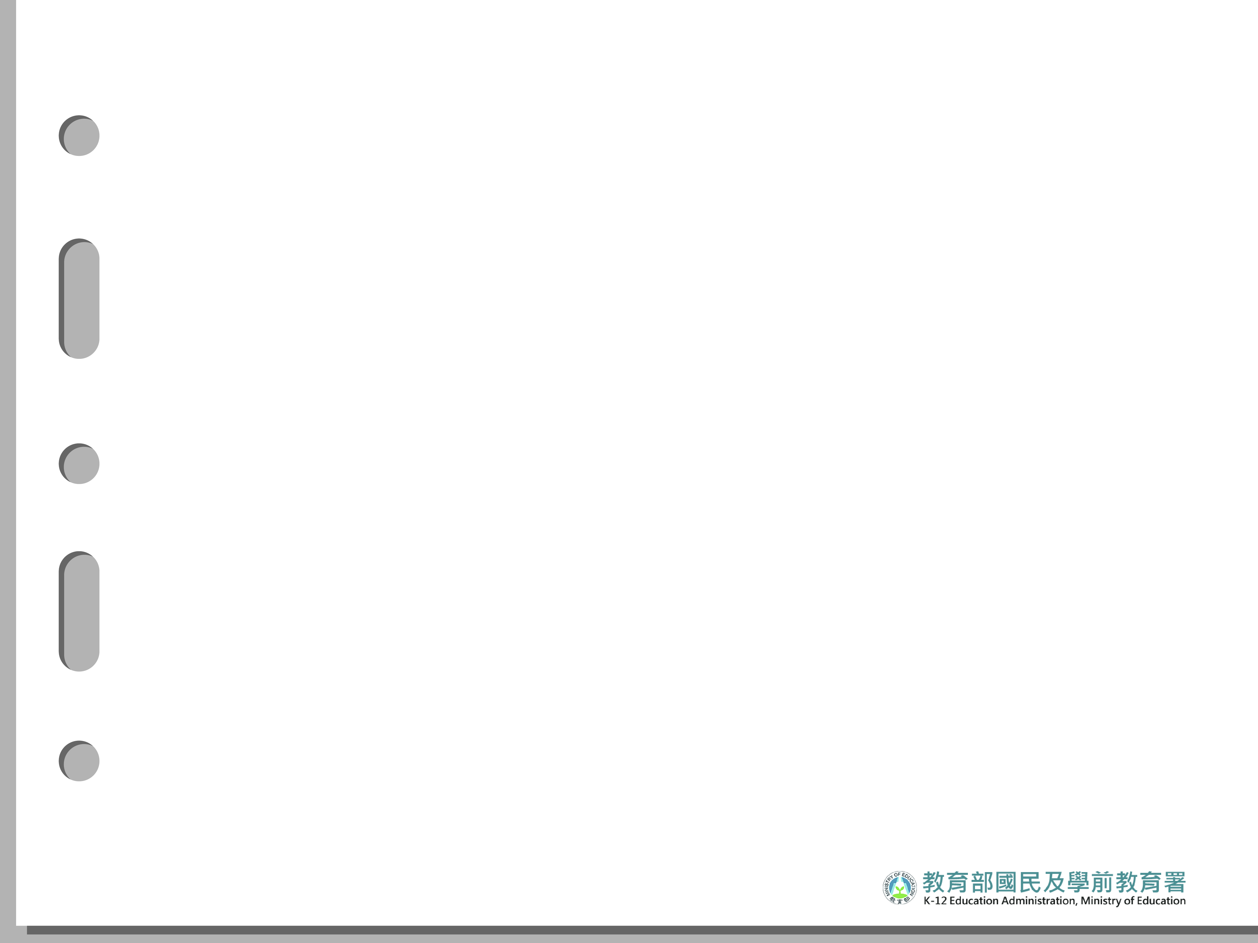
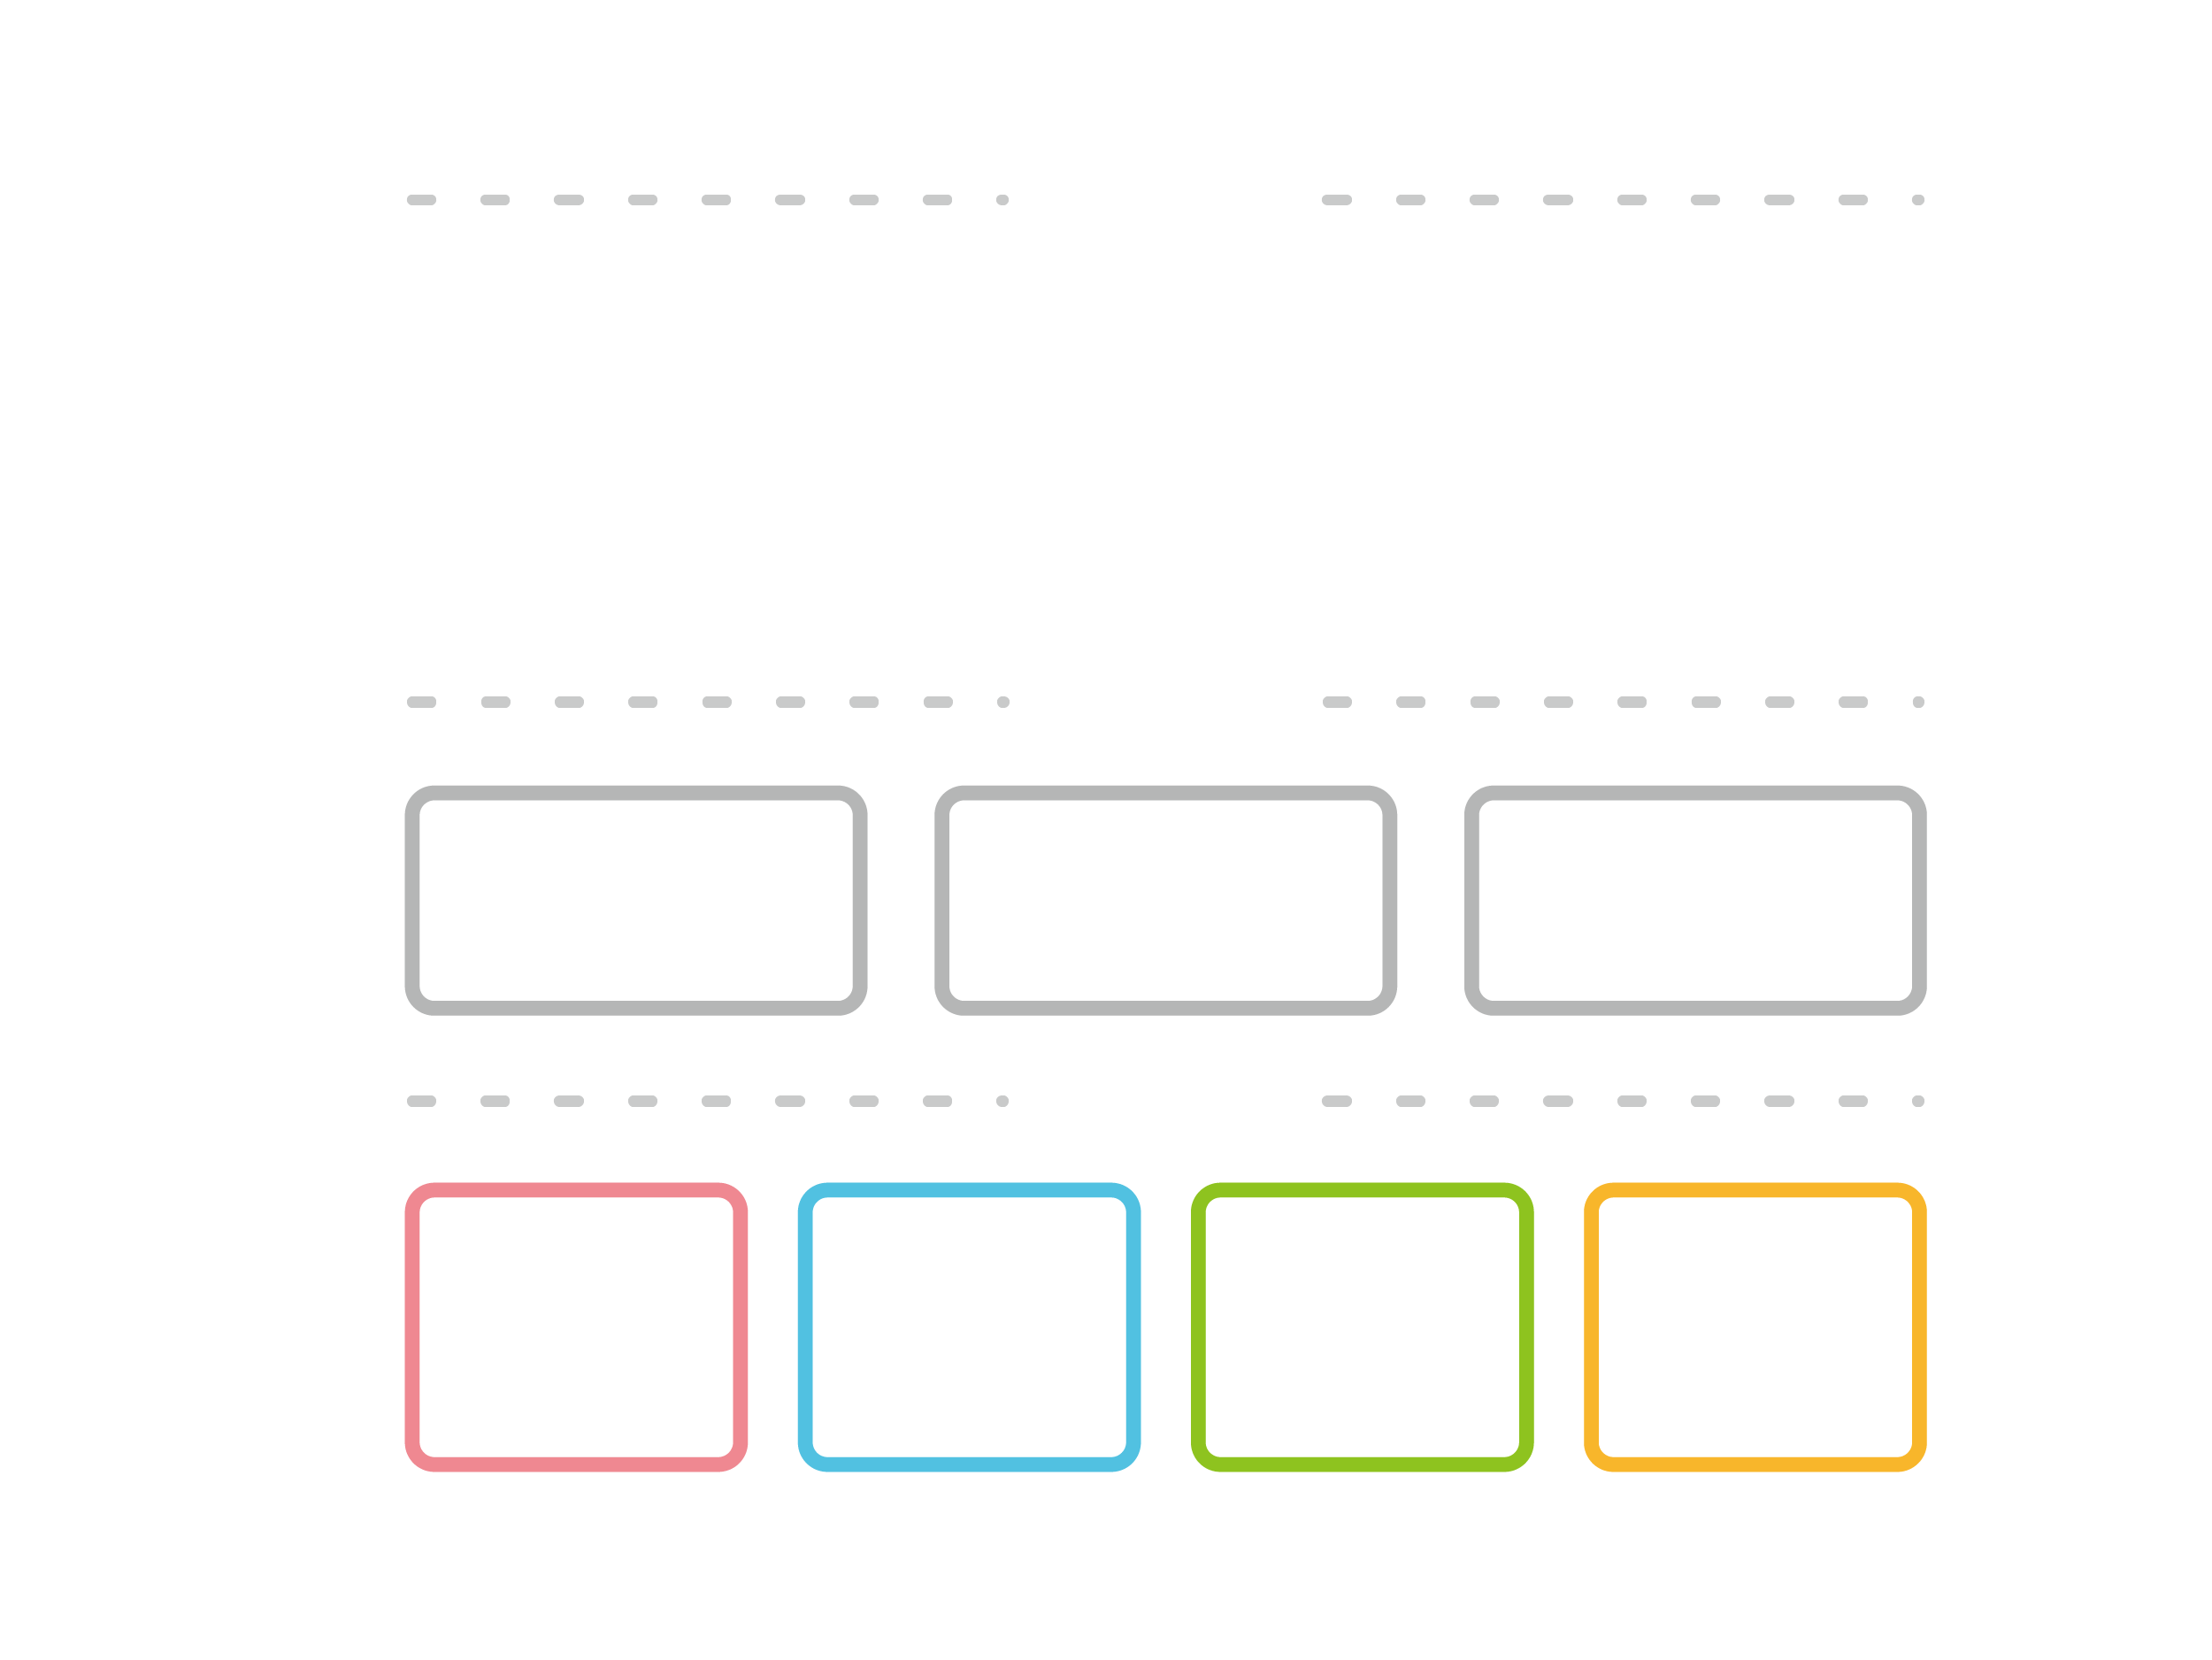
願景
「成就每一個孩子 – 適性揚才、終身學習」
理念
自發
互動
共好
目標
啟發
生命潛能
陶養
生活知能
促進
生涯發展
涵育
公民責任
Notes:
引自十二年國民基本教育課程綱要總綱
本張簡報說明-課綱理念與目標的整體觀

Slide 7
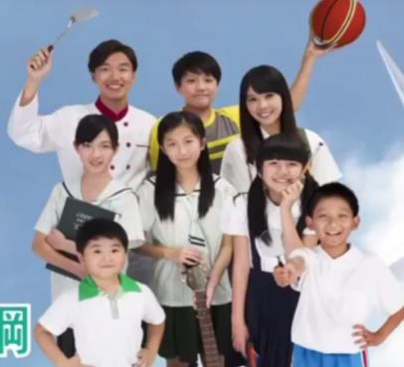
一、總綱願景
成就每一個孩子-適性揚才，終身學習
秉持自發、互動、共好的理念，
透過與生活情境的結合，
學生能夠理解所學，
進而整合和運用所學，
解決問題、推陳出新，
成為與時俱進的終身學習者。
https://sports.ettoday.net/news/858705
Notes:
引自十二年國民基本教育課程綱要總綱
總綱願景
課綱願景是成就每一個孩子，適性揚才，終身學習。
多元的課程讓學生適性學習，適性發展，終身保有不斷更新成長的動力，成為終身學習者！

Slide 8
二、總綱的基本理念
自 發
互 動
共 好
有意願
有動力
有方法
有知識
有善念
能活用
Notes:
引自十二年國民基本教育課程綱要總綱
總綱的基本理念
1.自發是要學生有想學的意願及能學的本事；藍色代表智慧、獨立。
總綱重視學生的主體性，除了培養基本知能與德行，也保有學生的學習動機與熱情，進而培養進取及創新精神，使學生能適性發展、悅納自己、自主學習並展現自信。
2.互動是要能活用知識，變成帶得走的能力;黃色代表歡樂、幸福。
總綱重視學生語言、符號、科技的溝通及思辨能力，尊重、包容與關懷多元文化差異，並能與他人團隊合作，深化生活美感素養。此外，學生也應能學習如何與他人、環境、文化產生更多互動，並在生活中實踐。
3.共好是要願意付出，能與他人分享;紅色代表熱情、能量。
總綱重視使學生珍愛生命、愛護自然、珍惜資源，培養對社會文化、土地情感及全球視野，促進社會活動的主動參與、自然生態的永續發展及彼此更好的共同生活，以體現生命價值，導向永續發展的共好生活。

Slide 9
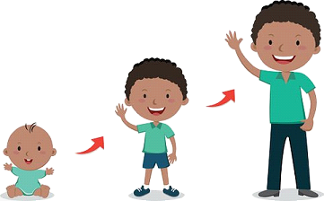
三、總綱的課程目標
啟發生命潛能
陶養生活知能
促進生涯發展
涵養公民責任
Notes:
引自十二年國民基本教育課程綱要總綱
總綱的課程目標
啟發生命潛能、陶養生活知能、促進生涯發展、涵育公民責任

Slide 10

四、總綱的核心素養
「核心素養」是指一個人為適應現在生活及面對未來挑戰，所應具備的知識、能力與態度。「核心素養」強調學習不宜以學科知識及技能為限，而應關注學習與生活的結合，透過實踐力行而彰顯學習者的全人發展。
自主行動
溝通互動
社會參與
學習意願
學習方法
活用學習
以人為本的終身學習者
Notes:
引自十二年國民基本教育課程綱要總綱
總綱之核心素養（請注意動畫效果）
1.「核心素養」是指一個人為適應現在生活及面對未來挑戰，所應具備的知識、能力與態度。
2.「核心素養」強調學習不宜以學科知識及技能為限，而應關注學習與生活的結合，透過實踐力行而彰顯學習者的全人發展。
3.核心素養強調教育的價值與功能其三面九項涵蓋知識、能力與態度，在學習過程中引導學生解決生活情境中所面臨的問題，並能與時俱進成為終身學習者。
4.核心素養承續十大基本能力與核心能力勾勒說明學習者圖像（自主行動）、學習的圖像（溝通互動），以及學習的意義和價值（社會參與）。

Slide 11
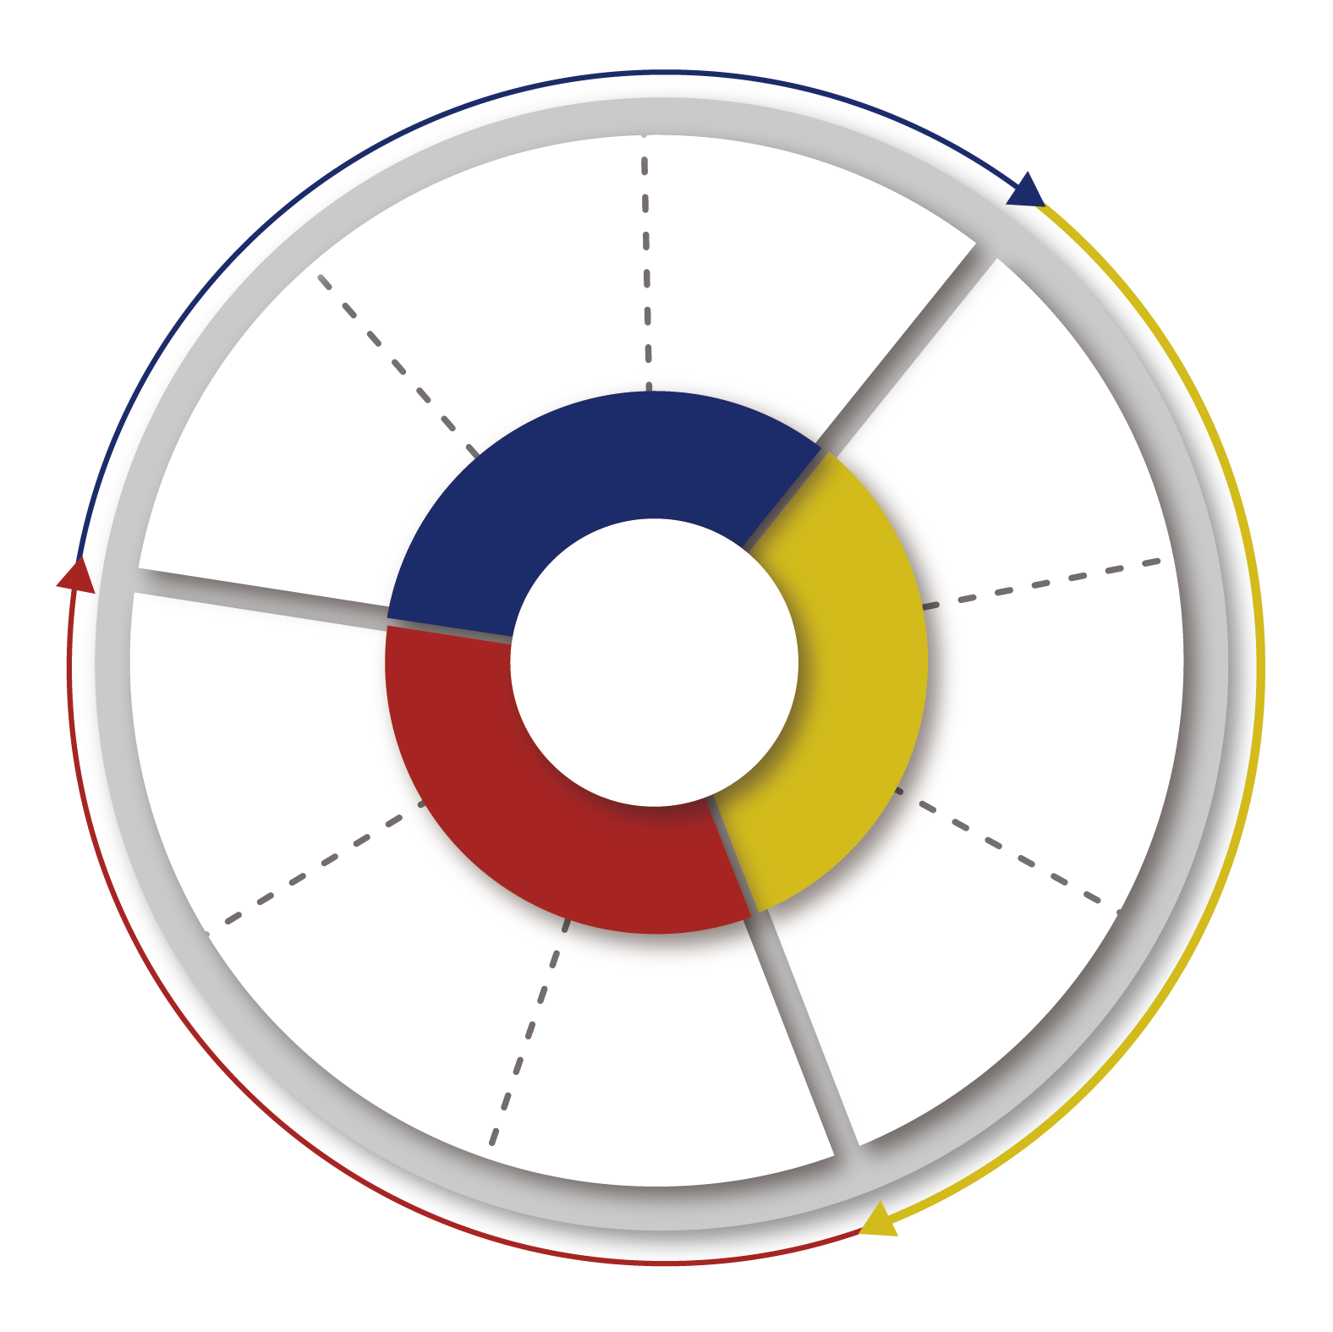
（一）核心素養的三大面向九大項目
以核心素養為主軸
裨益各教育階段之間的連貫以及各領域/
科目之間的統整
生活情境
A2
A3
系統思考
與解決問題
規劃執行
與創新應變
A1
B1
身心素質
與自我精進
符號運用
與溝通表達
自主行動
終身
學習者
B2
C3
多元文化
與國際理解
溝通互動
科技資訊
與媒體素養
社會參與
B3
生活情境
C2
人際關係
與團隊合作
藝術涵養
與美感素養
C1
生活情境
道德實踐
與公民意識
Notes:
引自十二年國民基本教育課程綱要總綱
總綱核心素養的三面九項
自主行動、溝通互動、社會參與
重點在於生活情境的交互靈活應用。

Slide 12
自主行動
規
劃
執
行
與
創
新
應
變
身心素質
與自我精進
系統思考與解決問題

Slide 13
溝通互動
符號運用
與溝通表達
科技資訊
與媒體素養
藝術涵養
與美感素養

Slide 14
社會參與
道德實踐與公民意識
人際關係與團隊合作
多元文化與國際理解

Slide 15
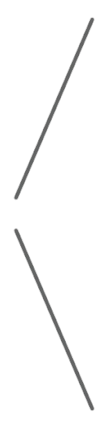

（二）核心素養的轉化與發展
核心素養
總 綱
轉 化
各教育階段
核心素養
各領域/科目
理念與目標
轉 化
發 展
各領域/科目
綱要
發 展
各領域/科目
核心素養
各領域/科目學習重點
（學習表現／學習內容）
對應
Notes:
引自十二年國民基本教育課程綱要總綱
總綱核心素養轉化與發展（請注意動畫效果）
1.核心素養的課程轉化，係由理念到實際、由抽象到具體、由共同到分殊，環環相扣，層層轉化。各領域/科目應考量本身的理念與目標，結合各教育階段核心素養，以發展及訂定「各領域/科目核心素養」及「各領域/科目學習重點」。「各領域/科目核心素養」與「各領域/科目學習重點」之間，需彼此呼應，雙向互動。
2.在未來課程綱要中，可透過總綱的「核心素養」、「各教育階段核心素養」，及各領域/科目綱要的「各領域/科目核心素養」、「各領域/科目學習重點」來進行轉化與表述。
3.各領域/科目學習重點由「學習表現」與「學習內容」兩個向度所組成。

Slide 16
新課綱以 進行整合，
學習重點
學習表現(比較偏向認知歷程、行動能力、態度)
學習內容(比較偏向學習素材)
二者需結合編織在一起，構築完整的學習。
素養導向下的課程、教學及教材發展，乃在強調終身學習者的陶養，面對快速變遷的資訊及社會，除了重視知識之外，更要注重行動及態度，並透過「覺察及省思」將此三者串連為三位一體，以求自我精進並與時俱進。
各領域/科目學習重點
（學習表現／學習內容）
Notes:
引自核心素養與十二年國民基本教育課程綱要：導讀《國民核心素養：十二年國教課程改革的DNA》（范信賢）
核心素養在十二年國教課綱的開展

Slide 17
貳、國語文課綱特色
1
2
基本理念
國語文課程目標
及課程發展
3
國語文
課程設計特色
4
時間分配
報告人:華勛國小 錢善盈主任

Slide 18
1.基本理念
奠定適性發展和終身學習基礎
語文教育
目標
探究不同文化、促進族群理解
國語文
素養
表情達意
解決問題
反省思辨
理想的國語文
教學內涵
語文能力培育
文學文化涵養
Notes:
1.教育的目標是在培養學生：適性發展、終身學習、促進族群理解、探究多元文化。
2.在此教育目標之下，國語文教育的定位是透過：建構學生的國語文能力，涵養學生的對文學和自身文化的理解入手
3.培養學生：表情達意、解決問題的能力、能反省思辨

Slide 19
2.國語文課程目標及課程發展
國語文學習
核心
素養
八大
目標
•語文能力
•文學涵養
•文化涵養
•自主行動
•溝通互動
•社會參與
學習國語文知識，運用恰當文字語彙，抒發情感，
表達意見。
Notes:
1.國語文的課程目標及發展，即是在國語文的學習之下，加強核心素養，形成八大課程目標
2.例如：目標第一條
學習國語文知識，運用恰當文字語彙，抒發情感，表達意見： 「國語文知識」是「具備語文能力、文學涵養」，
在有意識的選擇「恰當文字語彙」的自主行動中，
「抒發情感，表達意見」以達到「溝通互動、社會參與」。

Slide 20
2.國語文課程目標及課程發展
語文學習
核心素養
八大目標
自主行動
溝通互動
社會參與
1抒發情感表達意見
學習國語文知識
2奠定終身學習的基礎
2結合國語文與科技資訊，進行跨領域探索
3有效處理人生課題
建立良好人際關係
運用恰當文字語彙
發展自學能力
3運用國語文分享經驗、溝通意見
提升理解和思辨的能力
4激發創作潛能
4閱讀各類文本
１
２
３
４
Notes:
1.國語文的課程目標及發展，即是在國語文的學習之下，加強核心素養，形成八大課程目標
2.例如：目標第一條
學習國語文知識，運用恰當文字語彙，抒發情感，表達意見： 「國語文知識」是「具備語文能力、文學涵養」，
在有意識的選擇「恰當文字語彙」的自主行動中，
「抒發情感，表達意見」以達到「溝通互動、社會參與」。

Slide 21
2.國語文課程目標及課程發展
語文學習
核心素養
八大目標
自主行動
溝通互動
社會參與
5加強審美與感知的素養
5欣賞文本
6增進族群互動
6經由閱讀
學習觀察社會
7體會文化傳承與生命意義的開展
認識個人與社群的關係
評析文本
印證現實生活
理解並尊重多元文化
7透過國語文學習
8培養參與公共事務的熱 情與能力
8藉由國語文學習
藉由國語文學習，關切本土與全球議題，拓展國際視野，
Notes:
一、學習國語文知識，運用恰當文字語彙，抒發情感，表達意見。
二、結合國語文與科技資訊，進行跨領域探索，發展自學能力，奠定
終身學習的基礎。
三、運用國語文分享經驗、溝通意見，建立良好人際關係，有效處理
人生課題。
四、閱讀各類文本，提升理解和思辨的能力，激發創作潛能。
五、欣賞與評析文本，加強審美與感知的素養。
六、經由閱讀，印證現實生活，學習觀察社會，理解並尊重多元文化，
增進族群互動。
七、透過國語文學習，認識個人與社群的關係，體會文化傳承與生命
意義的開展。
八、藉由國語文學習，關切本土與全球議題，拓展國際視野，培養參
與公共事務的熱 情與能力。

Slide 22
3.國語文課程設計特色
強調文本探究
重視批判思考
融入學習策略
Notes:
國語文課程設計特色
1.強調文本探究: 「文本表述」記敘文本、抒情文本、議論文本、說明文本、應用文本
Q:國語文教學 VS 文本 老師把文本的內容上完，學生就會具有語文運用能力？得到文學、文化涵義？達成核心素養？議題融入？
2.重視批判思考: 在閱讀文本後，除辨析釐清文本意涵外，進一步能欣賞作者寫作技巧，提升審美能力之外，
進一步從生活情境出發，對文本所談論，或所延伸的議題中，形成自己的看法、且提出觀點
Q:「批判思考」如何教？
3.融入學習策略:閱讀長文和短文的策略一定不同，閱讀教材，與報章的策略都不同，要讓學生能終身學習，必須讓學生學會學習策略
Q:「學習策略」如何教？
總結：「教本」不 等於「考本」，「教完」不代表就有「能力」，素養的養成、文學、文化的涵養、批判思考的訓練⋯⋯。
這些都需要透過——教師的教學，所以，在這波的教改思惟中，要提醒教師：如何運用教材，搭配適當的教學方式，
引導學生學習。

Slide 23
4.時間分配
教育階段 | 國民小學 |  |  |  |  |  | 國民中學
學習 階段 | 一 |  | 二 |  | 三 |  | 四
年 級 | 一 | 二 | 三 | 四 | 五 | 六 | 七 | 八 | 九
節 數 | 6節/週 |  | 5節/週 |  | 5節/週 |  | 5節/週
Notes:
1.第一學習階段，增加一節課，強化「基礎學習」，所以「首冊」的教學很重要，注音符號的學習是擴充字詞學習，資料檢索形成大量閱讀的基礎
2.如何配置學習時數？從第二學習階段開始，每學期各有100節的時數，國小階段6年共1240節，國中3年共600節
3.如果「教學目標」是老師您依「學生為導向」設定的，在這些時數下，老師還說「課來不及上」，那是不是反應了：教師對現象的「陌生」！

Slide 27

叁、提升學力測驗策略~
課文推論理解教學
報告人:義興國小 鄭秀儀主任

Slide 28
推論理解
學生能整合文章不同區塊間
(上下文、句子、段落等)的內容 ，
結合自身背景知識，
以超越文章字面的訊息。
(填補文中省略、遺漏的部分或是推論出意在言外)

Slide 29
推論策略
推論:根據文本內的線索訊息，提出一個具邏輯性的結論，以理解文本要傳達的意涵。
類型:直接推論、間接推論
策略:
策略 | 教學要點 | 一年級 | 二年級 | 三年級 | 四年級 | 五年級 | 六年級
推論 /句型 | 1.連結線索 (指示代名詞/轉折詞) | ● 指 | ● 指 | ● 轉
 | 2.連結文本的因果關係 | ● | ● | ● | ●
 | 3.由文本找支持的理由 |  |  | ● | ● | ● | ●
 | 4.找不同觀點(找反證) |  |  |  | ● | ● | ●
自我 提問 | 六何法 |  | ● | ●
 | 有層次的提問 |  |  |  | ◐ | ● | ●
 | 詰問作者 |  |  |  |  |  | ●

Slide 30
1.連結線索
閱讀歷程中，閱讀者從不同的句子裡，找出相互對應的詞彙或概念，相互連結形成有意義且連貫的心裡表徵。
策略
指示代名詞
轉折詞

Slide 31
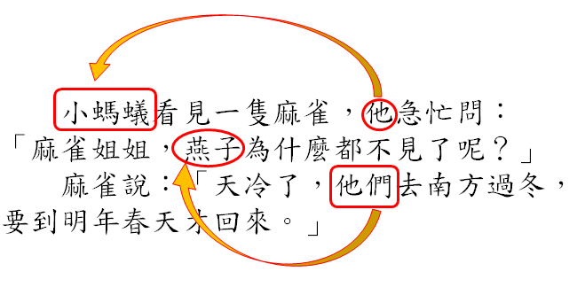
連結線索策略—指示代名詞
在不同的句子裡，找出相互對應的詞彙，整合出連貫的意義。

Slide 32
連結線索(指代詞)教學流程
標記課文中的指示代名詞
--你、我、他、你們、我們、他們……
寫出代名詞的真實身份
--如:在「他」的旁邊註記「小螞蟻」。
接著請學生依其註記念誦沒有代名詞的課文
--如:小螞蟻看見一隻麻雀，「小螞蟻」急忙問……

Slide 33
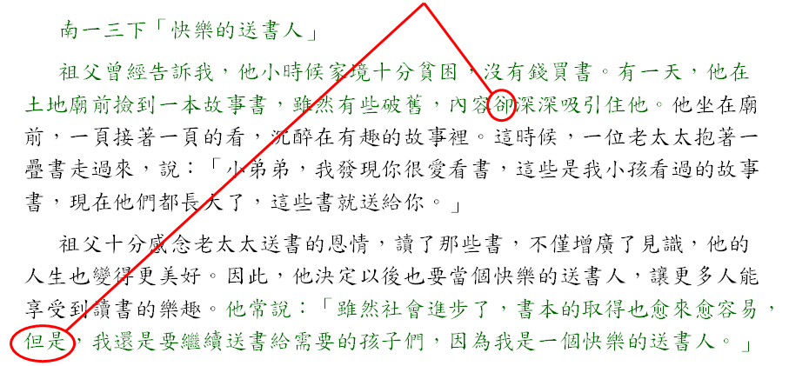
連結線索策略—轉折詞
轉折詞是將兩個意思相反或相對的句子連接起來，使整個語意連貫。

Slide 34
2.找連結文本的因果關係
從文章的脈絡中，找出造成某事件發生的原因。並將各個句子間的因果關係相互連結，整合出連貫的意義。
在文章脈絡中，若前面的事件是造成後面事件的原因，即代表這二者之間有因果關係。
判斷的標準是，前因事件若不存在，後果事件就不會發生。

Slide 35
2.因果關係的表達方式
有關鍵詞的因果關係
--關鍵詞:因為、由於、所以、因此
--因為今年雨水少，所以大家必須節約用水。
--由於今年雨水少，大家必須節約用水。
--今年雨水少，因此大家必須節約用水。
推論型的因果關係
--原句:天冷了，燕子要去南方過冬。
--因果句:因為天冷了，所以燕子要去南方過冬。

Slide 36
有關鍵詞的因果關係之教學流程
1.找出課文關鍵詞
2.套入因果關係的句型檢視
例句:
小刺蝟很不快樂，因為他沒有朋友。大家都怕小刺蝟身上的刺，不敢靠近他。
因為小刺蝟沒有朋友，所以他很不快樂。
「先果後因」

Slide 37
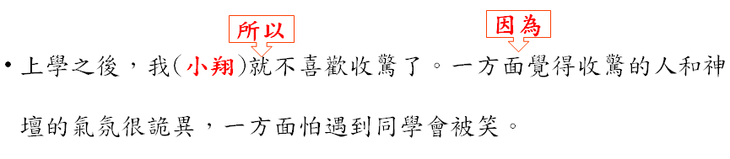
推論型的因果關係 示範
因為小翔覺得收驚的人和神壇的氣氛很詭異，也怕遇到同學會被笑，所以上學之後，他就不喜歡收驚了。

Slide 38
舅舅是如何讓螢火蟲復育成功?
課文大意：
舅舅說，他也是研究了很久，才知道當年外公為了增加農作物的產量，大量的使用農藥，使螢火蟲賴以維生的小蝸牛無法生存，螢火蟲才會跟著消失。為了找回滿山滿谷的螢火蟲，這幾年，他不但沒用除草劑，甚至連農藥也不噴了。不噴農藥以後，那些靠雜草維生的蝸牛回來了，靠小蝸牛維生的螢火蟲也就跟著回來了。這時，我們恍然大悟，原來舅舅不用農藥，就是要復育這些螢火蟲。
漸漸的，天色暗了下來，媽媽想把院子裡的電燈打開，舅舅連忙阻止說：「螢火蟲是靠身上的發光器尋找配偶的，現在是螢火蟲的繁殖期，如果把電燈打開，雄螢火蟲看不到雌螢火蟲發出來的亮光，就沒辦法繁衍下一代了。」
康軒第十冊第八課「閃亮的山谷」

Slide 39



多因單果
推論理解
螢火蟲
成功繁殖
不用農藥
避免光害

Slide 40
3.由文本找支持的理由
閱讀者根據文本內容整合出某些想法或觀點，而這樣的想法或觀點要能從文本中找到支持的理由，或是從文本中找出理由來支持文章中所提出的觀點。
讀者的觀點：讀者要能合理詮釋文本，形成自己的觀點，並從文本中提出支持的理由和證據。
◆能從文章中出現的理由/實例，提取合理的上位概念
作者的觀點：作者在文中所提出的觀點，讀者能在文本中找到支持的理由和證據。
  ◆區辨文章觀點和理由之間的連結是否適當

Slide 41
    1.能透過文章的重要觀點，找出支持觀點的理由。
    2.區辨文章觀點和理由之間的連結是否適當。
作者的觀點
走進熱帶雨林
雨林是個處處充滿危險的地方
偽裝成藤的青蛇
主題
論點
理由/實例
？
？
康軒六下「走進原始雨林」

Slide 42
從雷文霍克發現微生物的經過來看，你認為他是一個什麼樣特質的人？從課文中找兩個理由來支持你的想法。
自己的觀點
雷文霍克
好奇的人
他高興的大叫發現雨滴裡有微生物
主角
特質
理由/實例
他發現透過鏡片看東西，能把微小的東西放大，於是磨的更起勁了。
文中支持的理由或實例
翰林四上「發現微生物的人」

Slide 43
由文本找支持理由的教學步驟
步驟ㄧ:找出文章中的重要觀點(論點)
步驟二:逐段找出支持觀點(論點)的理由
步驟三:檢核所提出的理由是否適切
步驟四:歸納總結重要的觀點(論點)與理由

Slide 44
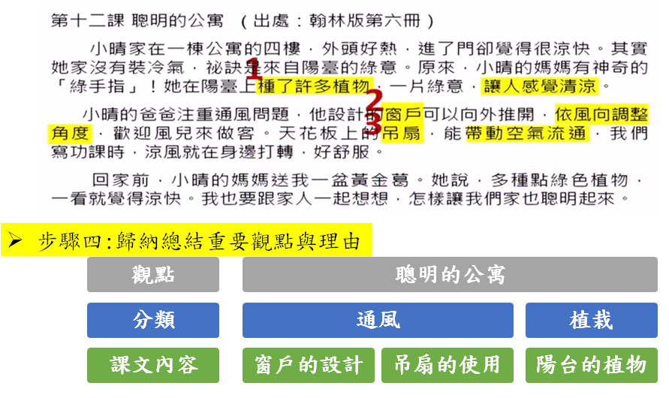

Slide 45
4.找不同觀點（找反證）
當文章對某一事物有不同立場的不同觀點時，讀者要能夠在句子、段落間先整理出特定觀點，再全文比較觀點間的不同之處。
找不同觀點（找反證）教學步驟
步驟ㄧ:找出文章中的不同觀點(論點)
步驟二:找出支持各觀點(論點)的理由
步驟三:比較觀點(論點)間的不同之處
步驟四:歸納總結重要的觀點(論點)與理由

Slide 46
步驟三:比較不同觀點
枯木是死的
葉子落光，樹皮也剩下不多了
已經沒有再生的能力
枯木是活的
為不同昆蟲提供不同的居住環境
不能隨意破壞枯木

Slide 47
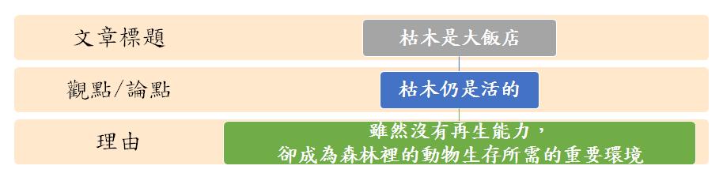
步驟四:歸納總結重要觀點與理由

Slide 48
推論教學的功用
激發背景知識，鼓勵學生先思考文章要告訴我們什麼
學生討論與澄清共同的知識
學生重整知識

Slide 49
5.自我提問
在閱讀的過程中，讀者能問出「不同層次的問題」， 有助於..
注意到文章中的重要訊息
確認自己是否已經了解文章的意義
培養提出好問題的技巧
培養讀者統整文章概念的能力，及訓練組織高層次思考的問題。

Slide 50
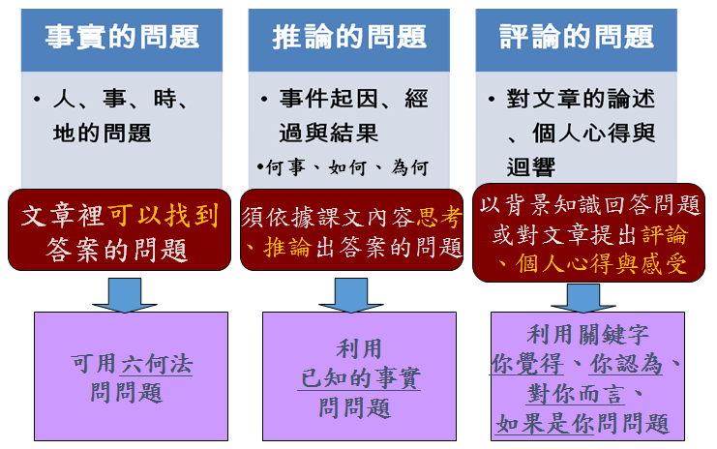
問題的層次及常見的問法、問句

Slide 51
推論的提問
問題層次 | 可思考的細項 | 問題內容
推 論 的 問 題 | (1)較複雜的事件(理)因果關係
 | (2)推論文中人物之間的關係
 | (3)推論時間的順序
 | (4)主詞與代名詞之間的推論
 | (5)推論文中角色的情緒轉折
 | (6)推論作者的寫作意圖或目的
 | (7)其他……

Slide 52
推論問題檢核
1.我的問題包含問號。
2.我有利用「我已知道的事實」問問題。
3.答案要經過思考、推理才能找得到。
4.我有換句話問。
例如:
松鼠尾巴很大，用處很多，最主要的功用，就是讓牠在樹林間飛跳時，能保持身體的平衡；當松鼠從樹上跳下來時，也可以利用尾巴讓身體如降落傘般平穩著地。天冷時，牠門就用毛茸茸的尾巴，把自己裹起來，像一條溫暖的大圍巾。
松鼠沒有翅膀，為何從從樹上掉下來時不會受傷?

Slide 53
前幾天，阿嬤生病，躺在床上打針吃藥，身體很虛弱，家人都很著急。我忽然想到她那麼愛收驚，是不是收驚會對她有幫助？我想，或許我可以試著幫她收驚。
於是，趁家人不在，我跑到廚房，用飯碗盛了一碗白米，拿一件阿嬤的衣服，把那碗白米包起來，點上三支香，恭恭敬敬站在阿嬤床前，一邊對熟睡著的阿嬤，全身比畫，一邊念咒語：「……天清清，地靈靈……祈求天公、地王、恩主公、媽祖婆……江神、海神、山神、過路的諸神，保佑我阿嬤，讓我阿嬤無驚無怕、無病無痛……」
小翔為何要趁家人不在的時候替阿嬤收驚?請在文本中找出支持的理由。

Slide 54
桃園市國教輔導團國小國語文小組
謝謝大家

